Slide 1
Ekologija Izvan-učionička nastava Ožujak, 2018
Ivona Knežević
2.B

Slide 2
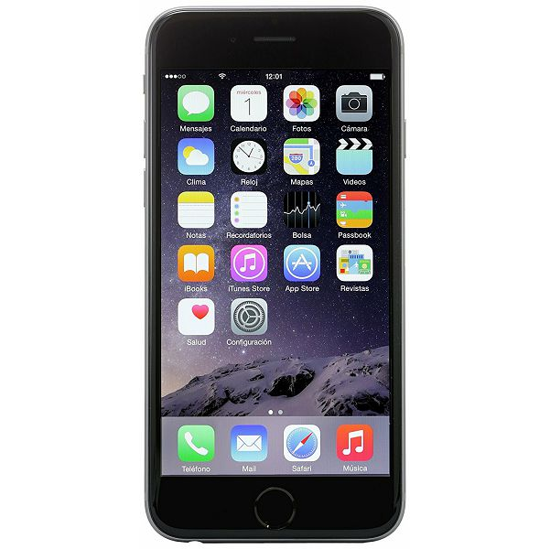
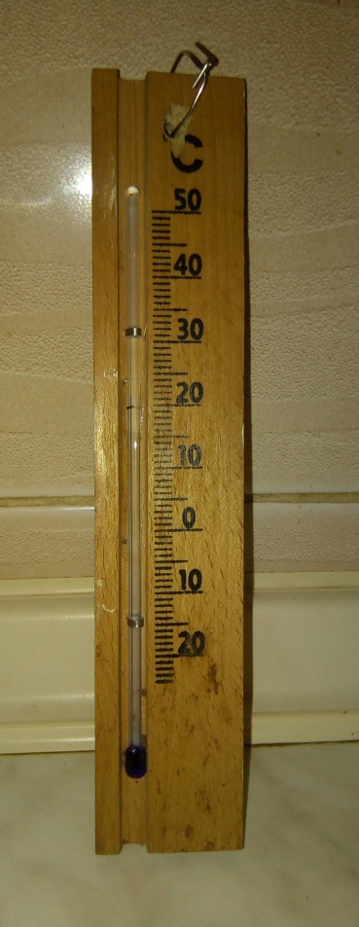
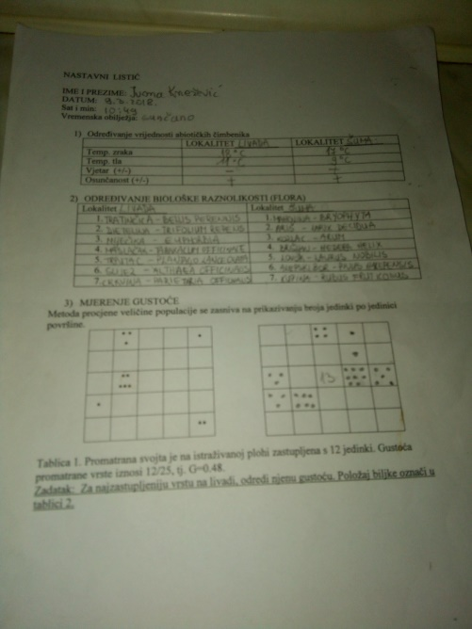
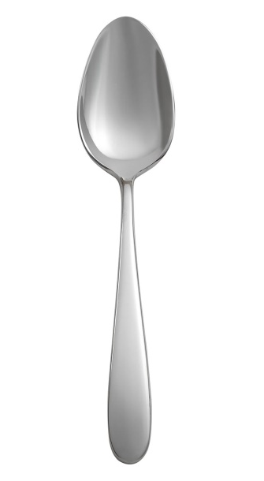
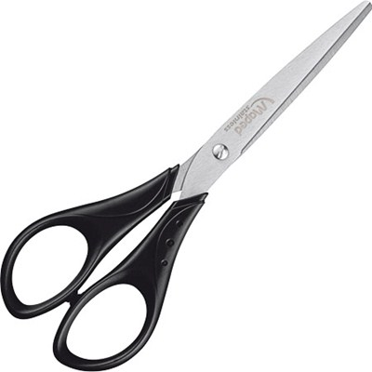
Pribor i materijal
novinski papir
mobitel
termometar
žlica
škare
Nastavni listić

Slide 3
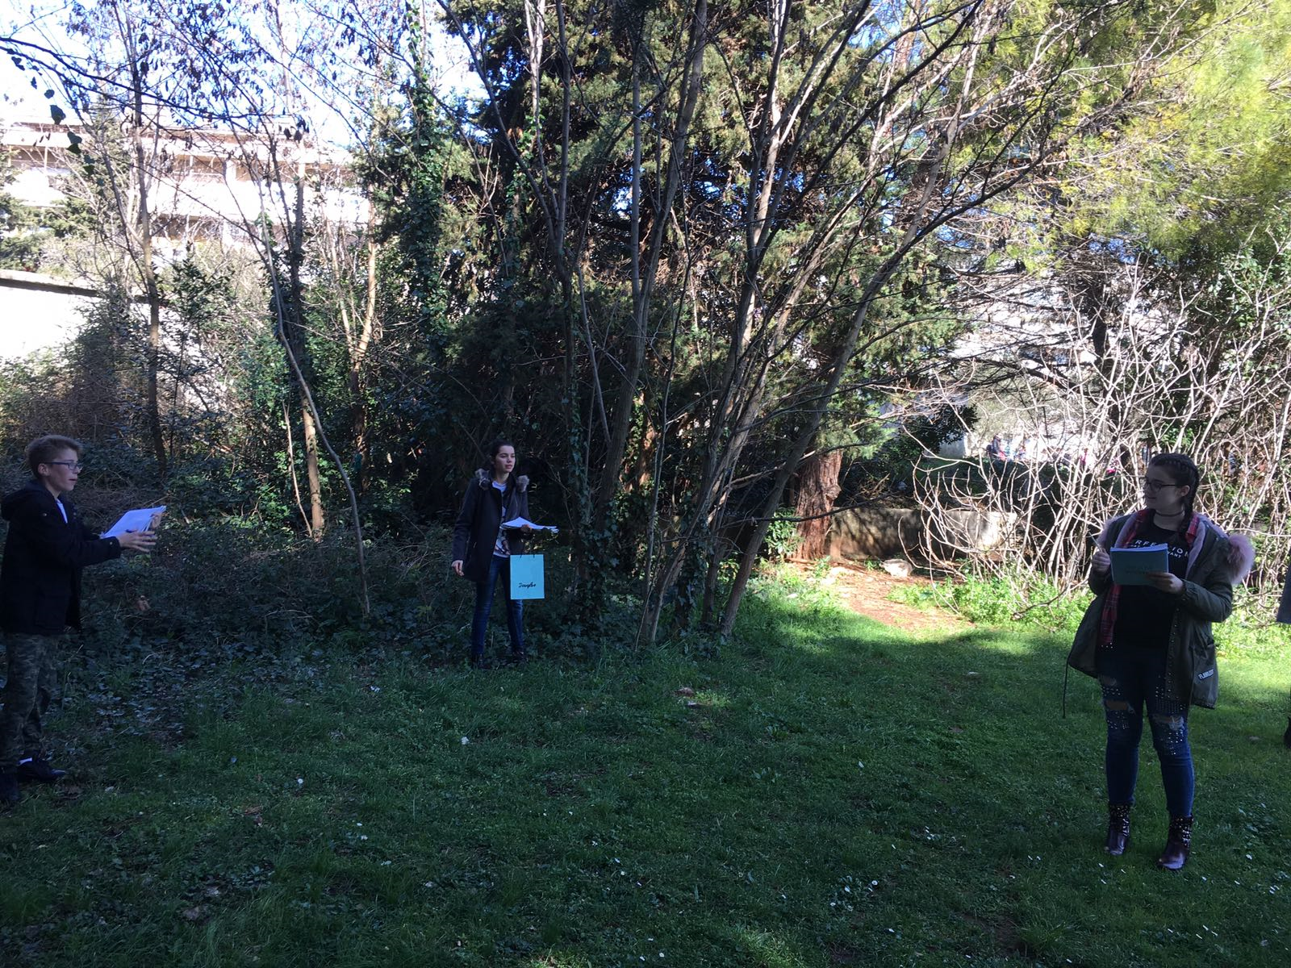
Lokalitet: livada i šuma

Slide 4
Livada
Temp.tla 11⁰C
Osunčanost (+)
Temp.zraka 18⁰C
Vjetar (-)

Slide 5
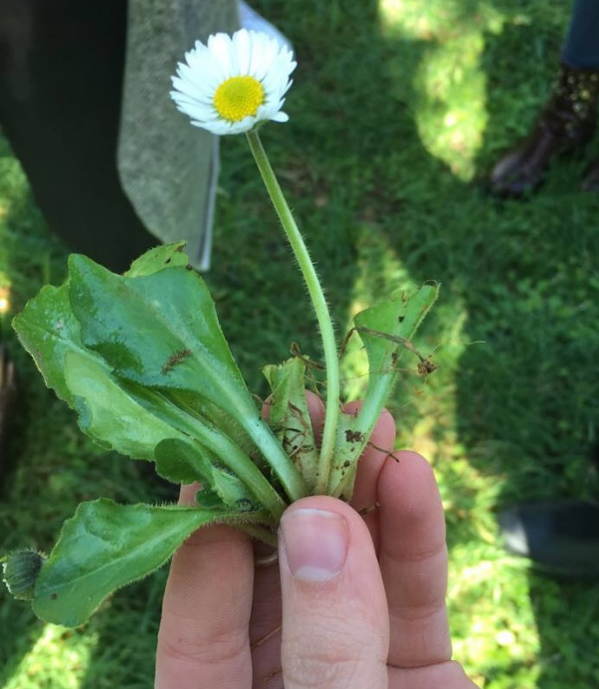
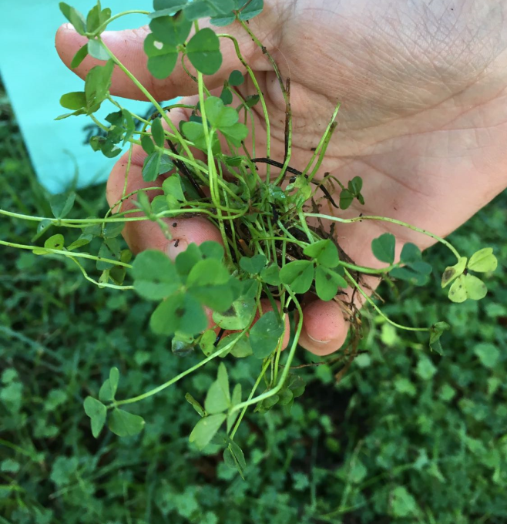
Prikupljanje biljaka za herbarij
Tratinčica (Bellis perennis)
Djetelina (Trifolium repens)
Mlječika (Euphorbia helioscopia)

Slide 6
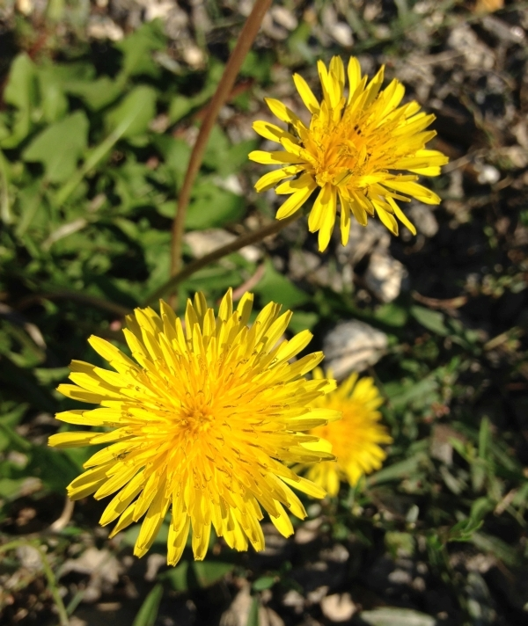
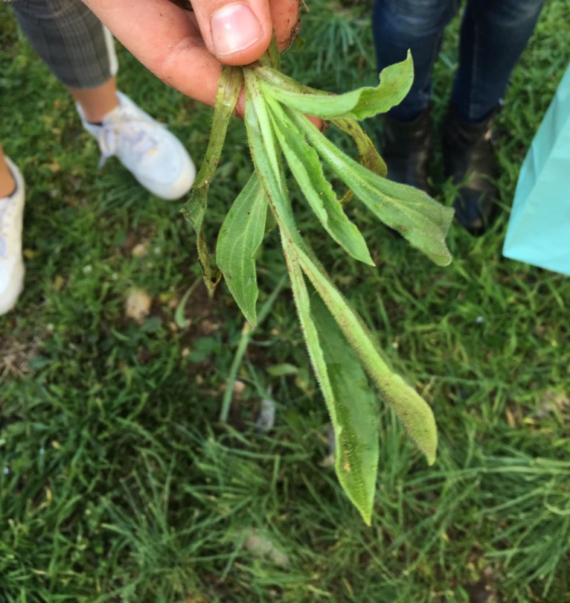
Maslačak (Taraxacum officinale)
Trputac (Plantago lanceolata)
Sljez (Althea officinalis)
Crkvina (Parietaria officinalis)

Slide 7
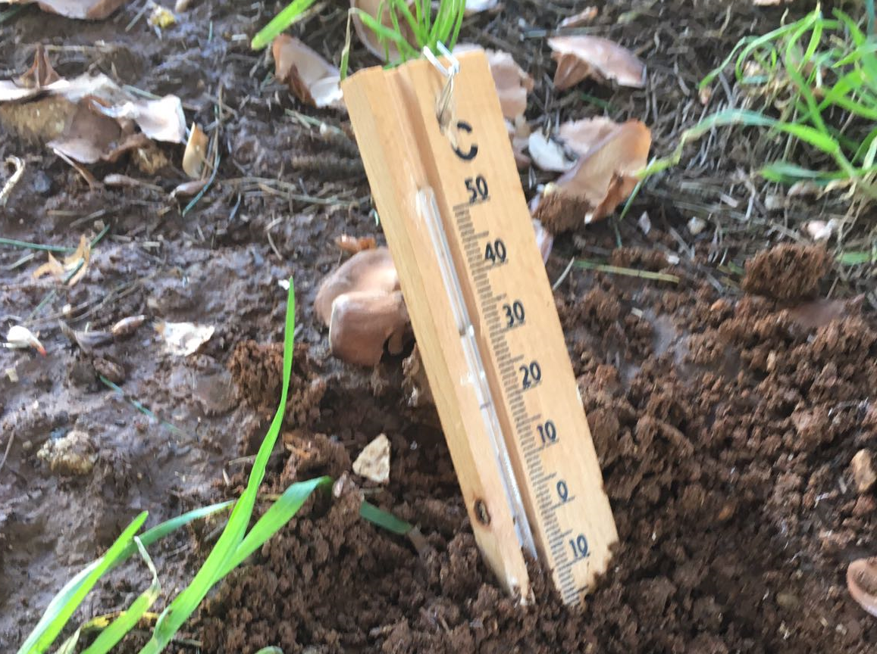
Šuma
Temp. tla 9⁰C
Temp. zraka 17⁰C
Vjetar (+)
Osunčanost (+)

Slide 8
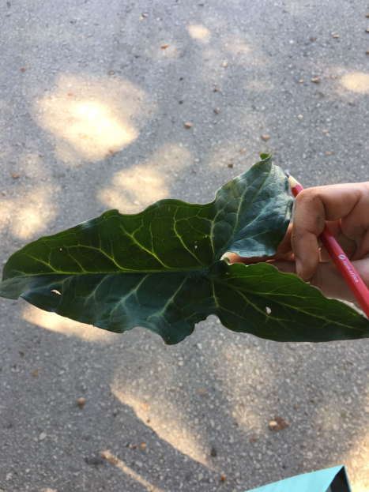
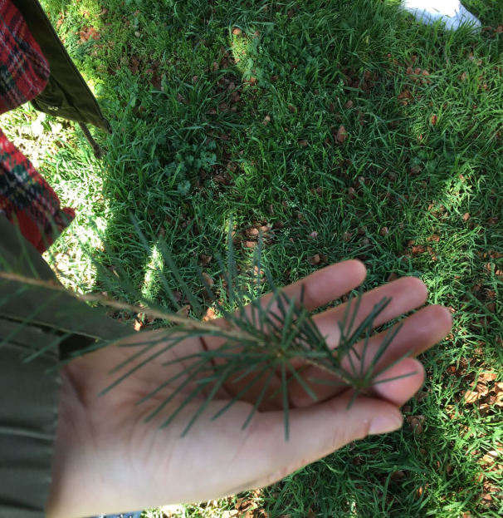
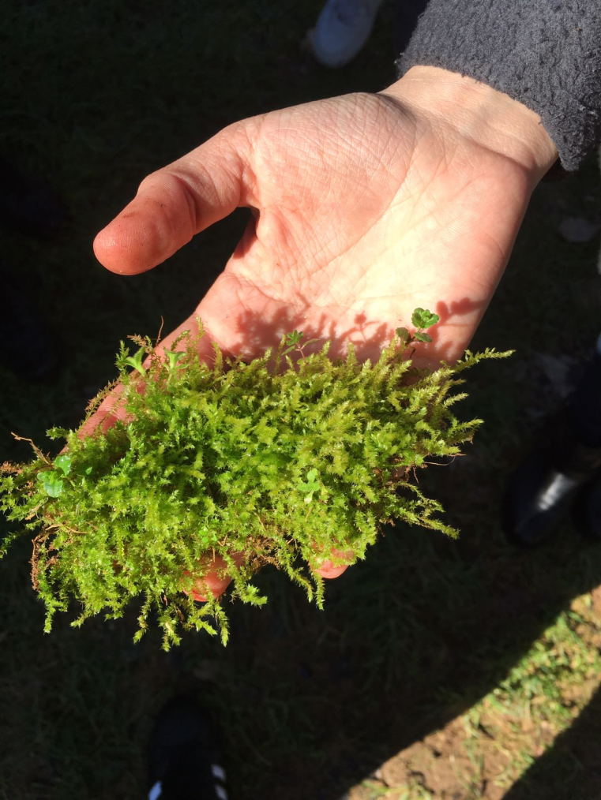
Prikupljanje biljaka za herbarij
Kozlac (Arum italicum)
Ariš (Larix decidua)
Mahovina (Bryum sp.)

Slide 9
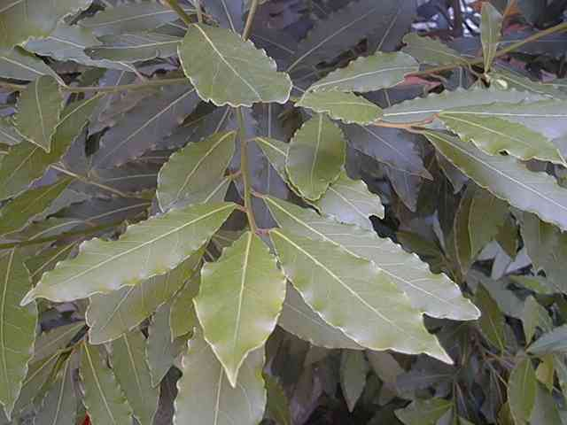
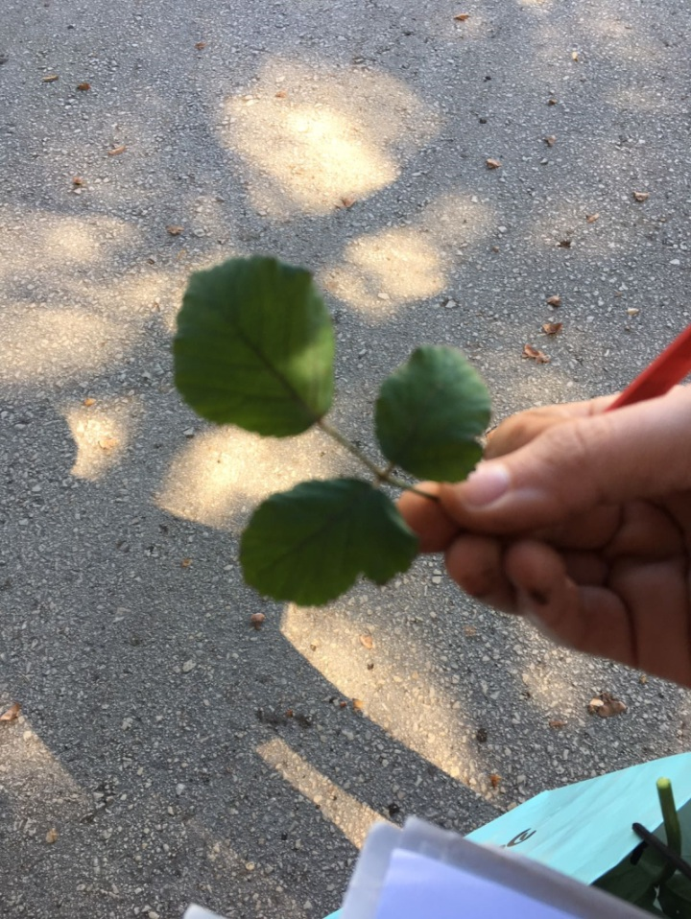
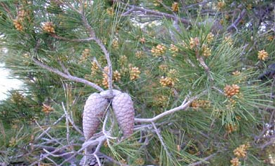
Lovor (Laurus nobilis)
Bršljan (Hedera helix)
Alepski bor (Pinus halepensis)
Kupina (Rubus sp.)

Slide 10
Određivanje gustoće – brojnosti jedinki po jedinici površine
Dominantna vrsta - trantinčica
Površina 25 $m^{2}$
Prebrojavanje tratinčica unutar 1 $m^{2}$
UKUPNO JEDINKI: 44
GUSTOĆA: 44/25 = 1,76
 |  | 4 | 1
 |  |  | 1
3 |  | 13 | 8 | 5
3 | 6

